Slide 1
A kulturális piac klaszterei: értékmaximálók vagy funkcionalisták?
Dr. Ercsey Ida egyetemi docens
MTA GB Marketingtudományi Albizottság, Nonbusiness workshop,
Selye János Egyetem
Révkomárom, 2017. Május 18.

Slide 2
A kulturális piac klaszterei: értékmaximálók vagy funkcionalisták?
SZAKIRODALOM
Szolgáltatások észlelt értékének vizsgálata
Érték alapú szegmentáció
EMPIRIKUS KUTATÁS
Kutatási kérdések
Módszertan
Eredmények
KÖVETKEZTETÉSEK, a kutatás kiterjesztése

Slide 3
A kulturális piac klaszterei: értékmaximálók vagy funkcionalisták?
Cél
Kulturális szolgáltatások szubjektív értékelése
↓
klaszterek
Kulturális fogyasztás → fiatalok (14 – 30 év)

Slide 4
SZAKIRODALOM
Szolgáltatások észlelt értékének vizsgálata
Az elégedett vevő még nem jelent garanciát arra, hogy az adott szolgáltatásnak „jó értéke” van.
Észlelt érték → bizalom, elkötelezettség, magatartási szándék, lojalitás
Észlelt érték:
„Egy termék hasznosságának fogyasztói megítélése annak észlelése alapján, hogy mit kapunk és mit adunk érte”¹
„A vevő által elismert és elfogadott érték: a termék fogyasztó által észlelt hasznossága és az észlelt fogyasztói ráfordítások hányadosa”²
Zeithaml, V.A. (1988): Consumer Perceptions of Price, Quality and Value: A Means-End Model and Synthesis of Evidence, Journal of Marketing, 52(3).
Rekettye, G. (1999): Az érték a marketingben, Marketing & Menedzsment, 38(2).

Slide 5
SZAKIRODALOM
Szolgáltatások észlelt értékének vizsgálata
Az észlelt érték dimenziói:
Funkcionális minőség, funkcionális ár, emocionális, társadalmi³
Minőség, pénzügyi ár, magatartási ár, emocionális, hírnév (SERV-PERVAL)⁴
Funkcionális (minőség, ár, személyi, tárgyi), emocionális, társadalmi (GLOVAL)⁵
Sweeney, J.C. - Soutar, G. (2001): Consumer perceived value: the development of multiple item scale, Journal of Retailing, 77(2).
Petrick, J.F. (2002): Experience use history as a segmentation tool to examine golf travelers' satisfaction, perceived value and repurchase intentions, Journal of Vacation Marketing, 8(4).
Sanchez et al. (2006): Perceived value of the purchase of a tourism product, Tourism Management, 27(4).

Slide 6
SZAKIRODALOM
Érték alapú szegmentáció
Heterogenitás forrása: fogyasztók érték percepciója, termék kategória, fogyasztási szituáció^{6,7,8}
Vezeték nélküli távközlési iparág:⁹
5 klaszter ↔ involvement és tapasztalat
Pénzügyi és vezeték nélküli távközlési iparág:¹⁰
3 klaszter (racionalisták, funkcionalisták, értékmaximálók)
↨
lojalitás
Zeithaml , V.A. (1988): Consumer perceptions of price, quality and value: A means-end model and syntheses of evidence, Journal of Marketing, 2(3).
Holbrook, M.B. (1994): The nature of customer value, an axiology of services in the consumption experience, Sage.
De Sarbo et al. (2001): Customer value analysis in a heterogeneous market, Strategic Management Journal, 22(9).
Ruiz et al. (2007): Explaining Market Heterogeneity in Terms of Value Perceptions, Service Industries Journal, 27(8).
Floh et al. (2014): Customer segmentation using unobserved heterogeneity in the perceived-value-loyalty-intentions link, Journal of Business Research, 67.

Slide 7
A kulturális piac klaszterei: értékmaximálók vagy funkcionalisták?
Kutatási kérdések:
Azonosíthatók-e fogyasztói csoportok a kulturális szolgáltatás értéke alapján?
Milyen profillal rendelkeznek az egyes fogyasztói csoportok?

Slide 8
EMPIRIKUS KUTATÁS módszertan
Kulturális szolgáltatások - élmény javak:¹¹
alapszolgáltatás - kreatív termékmag - alkotó tevékenység
kibővített termék - kiegészíti és elérhetővé teszi a termékmagot
Vizsgált szolgáltatások:
szabadidős szükséglet kielégítése – személyes részvétel
kulturális szolgáltató célja – minőség, bevétel, közönségszám növelése
Fiatalok (15-29 éves) kulturális fogyasztásának jellege és gyakorisága¹² (fővárosban ⬄ kis településen élő fiatalok)
Kulturális tevékenység → internet → IKT eszközök bővülésének megtorpanása¹³
Kvantitatív kutatás (2014):
Cél: utolsó kulturális szolgáltatás értéke – klaszterek
Célsokaság: fiatalok (14 – 30 év)
Pavluska V. (2014): Kultúramarketing – Elméleti alapok, gyakorlati megfontolások, Akadémiai Kiadó, Bp.
Bauer B. (2006): A fiatalok művelődési szokásai. Új Ifjúsági Szemle.
Székely L. (2013): Magyar Ifjúság 2012. Kutatópont, Bp.

Slide 9
EMPIRIKUS KUTATÁS módszertan
Minta: 318 fő
53 %-a nő és 47 % férfi
14-18 éves korosztály 33 %,
19-25 éves korcsoport 33 %,
26-30 év közöttiek aránya 34 %
Alapfokú és szakmunkás végzettség: 17,3 %,
középfokú folyamatban és középfokú végzettség: 52,9 %
felsőfokú folyamatban és felsőfokú végzettség: 29,8 %.
26 %-a megyeszékhelyen él, kisebb városokban 39 % és falvakban 35 %.
A válaszadók által igénybevett utolsó kulturális szolgáltatás:
Mozi: 42 %, színház: 31 %, könnyűzenei koncert: 8,5 %, fesztivál: 12,5 %,
könyvtár: 3 %, múzeum: 2 %, komolyzenei koncert: 1 %.
↓
Magas és modern kultúra

Slide 10
EMPIRIKUS KUTATÁS
Eredmények
1. ábra: A kulturális szolgáltatások észlelt értékének faktorai
Forrás: saját szerkesztés Ercsey I. (2014): Közös az értékteremtés a kulturális szektorban? Marketing & Menedzsment, Pécs, 48(3) alapján .

Slide 11
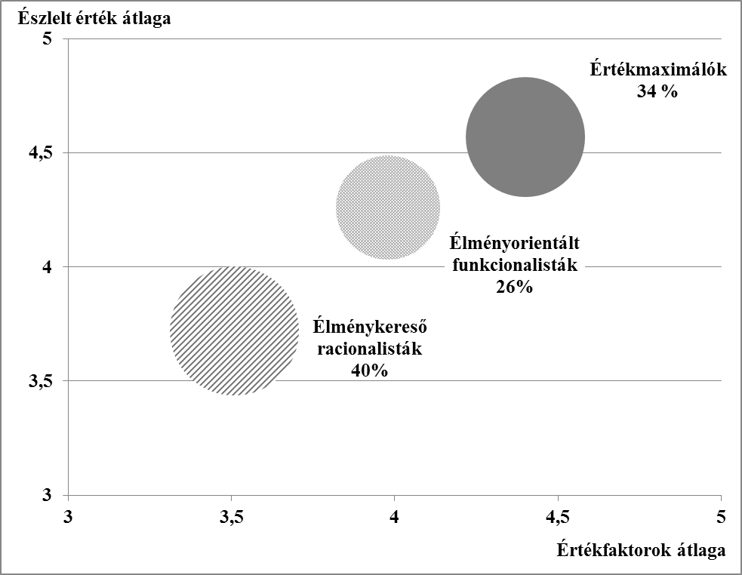
EMPIRIKUS KUTATÁS
2. ábra: Fogyasztói klaszterek a kulturális szolgáltatás értéke alapján
Forrás: saját szerkesztés

Slide 12
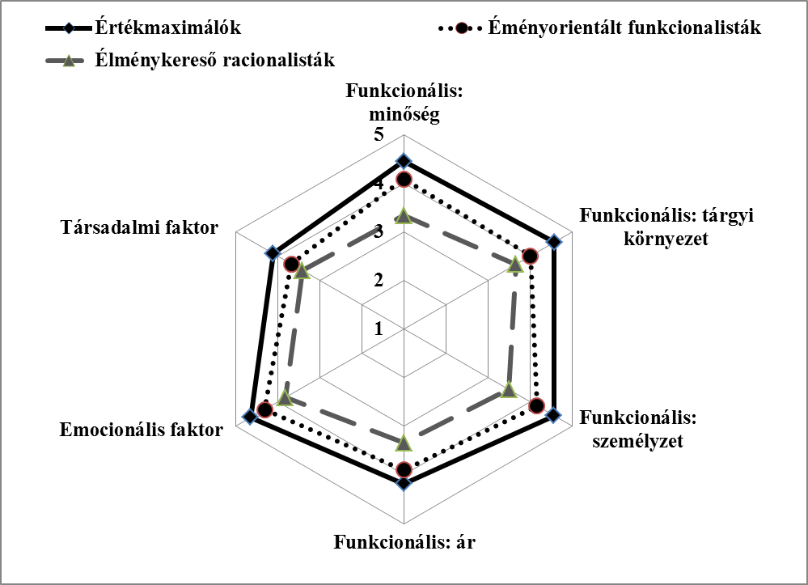
EMPIRIKUS KUTATÁS
3. ábra: A kulturális szolgáltatások értékfaktorainak szintje klaszterek szerinti bontásban
Forrás: saját szerkesztés

Slide 13
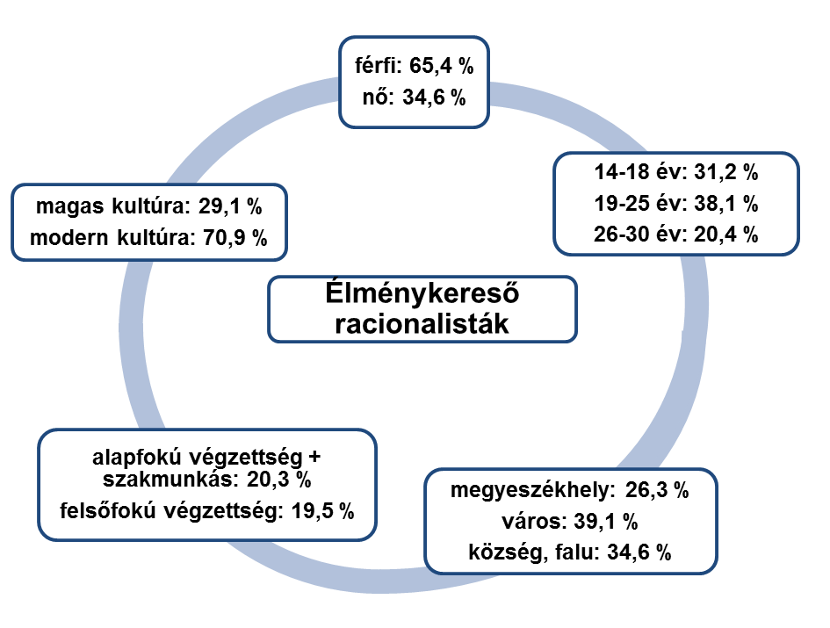
EMPIRIKUS KUTATÁS
4. ábra: Az élménykereső racionalisták klaszter demográfiai jellemzői és szolgáltatásprofilja
Forrás: saját szerkesztés

Slide 14
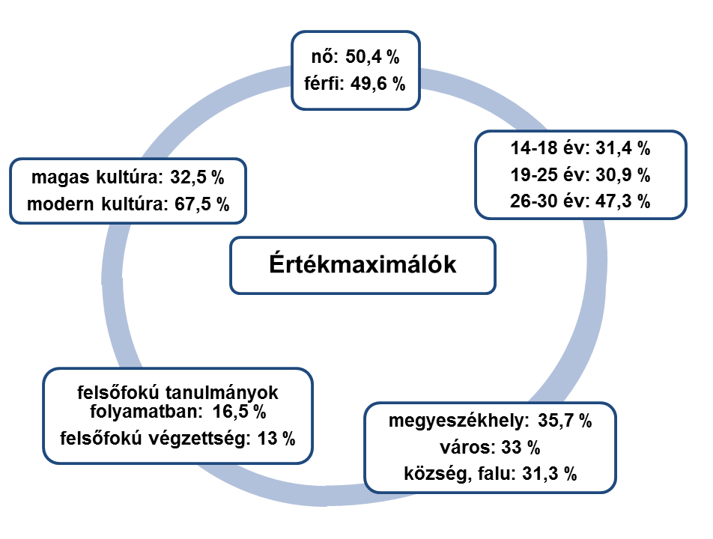
EMPIRIKUS KUTATÁS
5. ábra: Az értékmaximálók klaszter demográfiai jellemzői és szolgáltatásprofilja
Forrás: saját szerkesztés

Slide 15
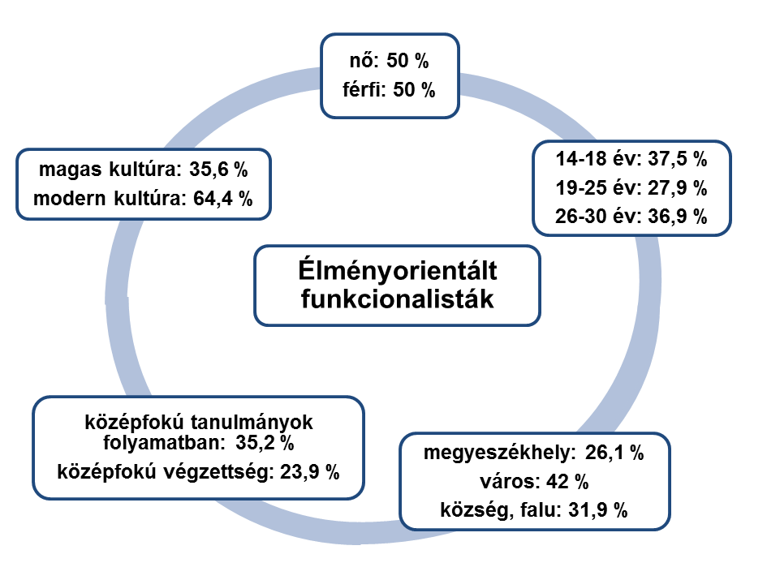
EMPIRIKUS KUTATÁS
6. ábra: Az élményorientált funkcionalista klaszter demográfiai jellemzői és szolgáltatásprofilja
Forrás: saját szerkesztés

Slide 16
A kulturális piac klaszterei: értékmaximálók vagy funkcionalisták?
Következtetések, a kutatás kiterjesztése
Kutatás eredményei: kulturális szolgáltatás érték összetevőinek meghatározása, értékdimenziók szintjének azonosítása → szegmensek
Kulturális szolgáltatók és kultúraközvetítők → szegmens-specifikus kulturális ajánlat
A kutatás kiterjesztése:
Kulturális szolgáltatás értéke + referenciacsoport, involvement szerepe
≥ 18 év (2017)

Slide 17
Köszönöm a figyelmet!

